Slide 1
La comunicazione nell’ambito delle professioni sanitarie
Il comportamento patologico non esiste nell'individuo isolato ma è soltanto un tipo di interazione patologica tra individui;
E’ possibile, studiando la comunicazione, individuare delle 'patologie' della comunicazione e dimostrare che sono esse a produrre le interazioni patologiche
5 assiomi della comunicazione
È impossibile non comunicare: il comportamento è comunicazione, non è possibile non avere alcun comportamento, quindi è impossibile non comunicare
Esistono dei livelli comunicativi di contenuto (una notizia, un dato)e di relazione( un comando, un’istruzione) in modo che il secondo classifica il primo.
Esiste una punteggiatura di sequenza degli eventi comunicativi tra i soggetti (prendere in considerazione l’uno o l’altro e con quale frequenza)
La comunicazione può essere numerica (sintassi logica complessa ma efficace, ma manca della semantica tipica del linguaggio tipicamente analogica, che invece ha sintassi debole e presenta maggiore ambiguità
Tutti gli scambi di comunicazione sono simmetrici o complementari a seconda che siano basati sull’uguaglianza (paritetici, paritari, democratici) o sulla differenza (autorità/subordinazione).
La comunicazione avviene quando, oltre al messaggio, passa anche un supplemento di anima Henri Bergson

Slide 2
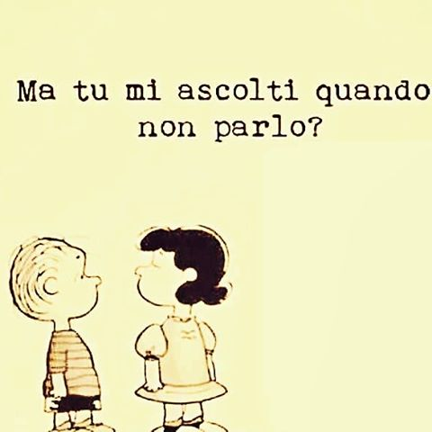
La comunicazione nell’ambito delle professioni sanitarie
È impossibile non comunicare
Non esiste azione o parola umana che non ci metta in comunicazione con le persone che ci circondano. E’ impensabile il concetto di non-comportamento.
Se una persona con la sua passività, i suoi silenzi, esplicita la volontà di non comunicare con un altro individuo, egli sta comunque inviando un messaggio, e quindi comunica di non voler comunicare.
Per comunicare non è necessario che ci sia una logica razionale. E’ il caso della modalità comunicativa degli schizofrenici: essi tendono a squalificare la comunicazione attraverso deliri, l’opporsi all’interlocutore, il rinchiudersi in prolungati silenzi. Questi sono comunque atti comunicativi, anche se non seguono i principi di razionalità delle modalità d’espressione “normale”.
Il sintomo, in questo senso, assume il carattere di un disturbo comunicativo, più che di un deficit da far scomparire come lo si era inteso in precedenza, esso è l’unico modo possibile di relazionarsi al contesto vissuto come ostile.
Principali risposte
Disconferma, ovvero negare l’esistenza del messaggio dell’altro
Mistificazione, ovvero attribuire significati e valori diversi da chi emette il messaggio
Squalificazione, ovvero utilizzare un linguaggio oscuro e incomprensibile

Slide 3
La comunicazione nell’ambito delle professioni sanitarie
Esistono dei livelli comunicativi di contenuto e di relazione
La complessità delle interazioni umane deve far supporre che oltre al contenuto oggettivo del linguaggio vi sia anche un aspetto che definisce la relazione stessa dei soggetti interagenti. Il primo livello dice “cosa” stai comunicando; il secondo indica il come , ovvero il “tipo di relazione” che si instaura con la persona a cui ci si rivolge. ”È un altro modo per dire che una comunicazione non soltanto trasmette informazione, ma al tempo stesso impone un comportamento.”
Se il capoufficio chiede ad un suo sottoposto di svolgere un lavoro, egli con questo messaggio stabilisce una relazione caratterizzata dal potere che egli esercita su un altro individuo. Pensate quale possa essere invece la reazione del nostro impiegato se quella richiesta gli venisse da uno sconosciuto o da un pari grado.
Le distinzioni però non sono sempre così evidenti. Allora ci ritroviamo spesso durante la nostra esistenza ad intraprendere vere e proprie lotte, consapevoli o non, per stabilire quale sia la natura della relazione intercorrente tra noi e i nostri interlocutori. (comunicazione paradossale) Questo aspetto relazionale del messaggio è definito “metacomunicazione” in quanto, sincronicamente o addirittura prima ancora di analizzare il contenuto manifesto dei sistemi verbali, esiste questo continuo “tendere a” co-definire le regole del gioco, questa sottile e implicita comunicazione sulla comunicazione.
Se questo processo non viene condiviso da entrambi gli interlocutori, ci si ritrova a giocare una partita a scacchi senza comprendere le regole e l’obiettivo del gioco.
E in effetti sembra che quanto più una relazione è sana e spontanea
(ovvero non paradossale), tanto più l’aspetto relazionale recede sullo sfondo, e viceversa.

Slide 4
La comunicazione nell’ambito delle professioni sanitarie
Esiste una punteggiatura di sequenza degli eventi comunicativi tra i soggetti
La natura di una comunicazione dipende anche dalle sequenze di comunicazione fra i partecipanti ovvero le diverse possibilità di interpretazione o valenza che un evento comunicativo può avere. Ogni comunicante può “leggere” un evento in modo diverso e ciò dipende dal proprio punto di vista e dalla relazione tra i partecipanti alla comunicazione.
Ad esempio, cerchiamo di immaginare un uomo che si chiude in se stesso davanti alla moglie che brontola. Il primo potrebbe pensare che si chiude perché la moglie brontola, e la seconda potrebbe convincersi che lei brontola perché lui si chiude…”e tutto questo può sfociare in tipici attacchi di cattiveria e di follia”. A seconda della punteggiatura usata cambia il significato dato alle comunicazioni e alla relazione. Silvana e i suoi capelli, ma anche l’escalation degli armamenti tra i paesi o di armi tra i singoli di una popolazione.

Slide 5
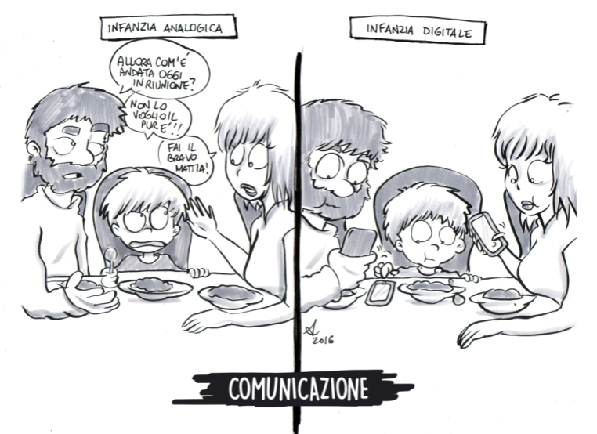
La comunicazione nell’ambito delle professioni sanitarie
La comunicazione può essere digitale o analogica.
Con il linguaggio digitale si veicolano gli aspetti di contenuto. Ciò che caratterizza questa modalità comunicativa è l’alto grado di convenzione ma anche di arbitrarietà tra le parole e ciò che rappresentano. Ad esempio la parola sedia: ognuno riuscirà a comprendere, con più o meno precisione, a cosa ci si sta riferendo, tramite una descrizione dell’oggetto, ma la parola in sé veicola un’immagine unica in ogni persona, poiché ognuno avrà la propria idea di sedia.
Con il linguaggio analogico si veicolano prevalentemente gli aspetti di relazione ed esiste un’esatta corrispondenza tra il significato ed il significante, come ad esempio un saluto con la mano. Quest’ultimo mantiene con il primo una relazione non arbitraria, cioè risulta connesso al significato da un’analogia, indipendentemente dalla lingua usata. In essi si ritrova un’elevata corrispondenza tra espressione e realtà che s’intende evocare.
Ad esempio il rapporto genitore bambino( sempre a chiedere perché) sarà prevalentemente di tipo digitale
Mentre il rapporto con l’adolescente (spesso introverso) sarà prevalentemente analogico.
Quando la relazione è il problema centrale della comunicazione, il linguaggio
numerico è pressoché privo di significato
La chiave, in ogni comunicazione, è utilizzarli entrambi poiché tutti
e due sono incompleti ed inefficienti se presi singolarmente, ma in coppia possono
aiutare nella piena comprensione dei contenuti comunicativi e della relazione stessa.

Slide 6
La comunicazione nell’ambito delle professioni sanitarie
Tutti gli scambi di comunicazione sono simmetrici o complementari
Watzlawick suddivide due tipologie di relazioni che si possono instaurare tra individui che comunicano, e che riguardano la posizione di leadership assunta nel dispiegarsi dell’interazione.
Nelle relazioni simmetriche si ha un rapporto paritario tra i due poli della comunicazione, in quanto nessuno dei due attori accetta un ruolo di dipendenza scismogenesi simmetrica
Nelle relazioni complementari uno dei due soggetti in un momento specifico dell’interazione riconosce le posizioni e l’interdipendenza dell’altro. L’ effetto è in questo caso il consolidamento e l’efficacia della comunicazione, in quanto i diversi comportamenti dei partecipanti rispecchiano i ruoli che ognuno ha all’interno del contesto. scismogenesi complementare
Visionare video “5 assiomi della comunicazione”

